Slide 1
МУНИЦИПАЛЬНОЕ БЮДЖЕТНОЕ ДОШКОЛЬНОЕ ОБРАЗОВАТЕЛЬНОЕ УЧРЕЖДЕНИЕ Д\С №8 «СНЕЖИНКА» Г. ЗАПОЛЯРНЫЙ
НЕДЕЛЯ ЗДОРОВЬЯ
(подготовительная группа)
Воспитатель: Асинович Т.В.
2015г.

Slide 2
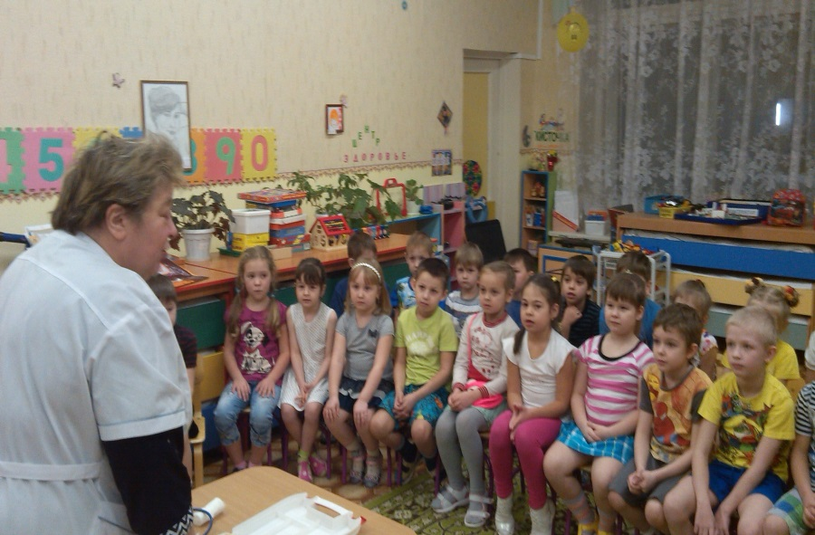
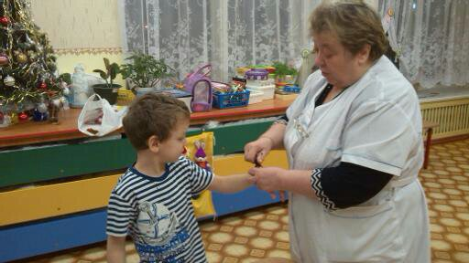
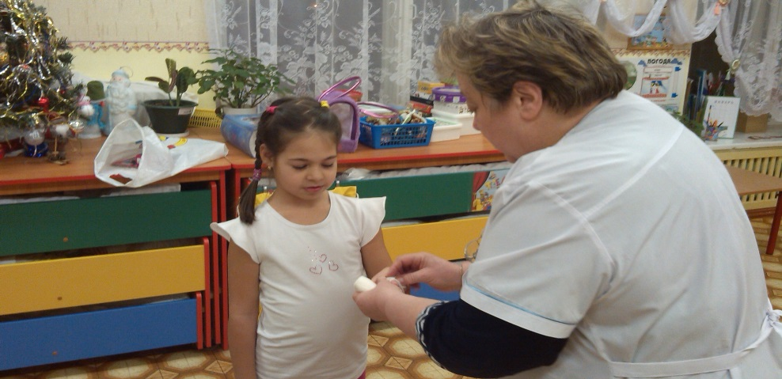
«ПЕРВАЯ ПОМОЩЬ» Цель: Знакомство детей с элементами оказания первой медицинской помощи; развитие интереса к творческому решению ситуаций, связанных с формированием безопасного поведения Встреча с медсестрой Д\с Киселевой Ларисой Семеновной

Slide 3
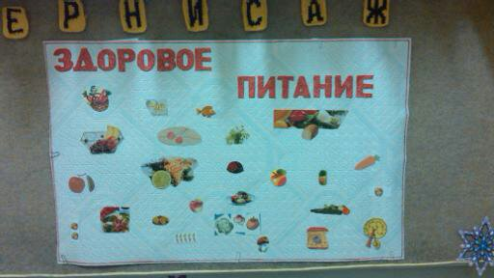
«ЗДОРОВОЕ ПИТАНИЕ» ЦЕЛЬ: Расширение знаний дошкольников о наличии витаминов во фруктах и овощах; создание условий для формирования у детей представлений о полезных продуктах на нашем столе. Коллаж «Здоровое питание»

Slide 4
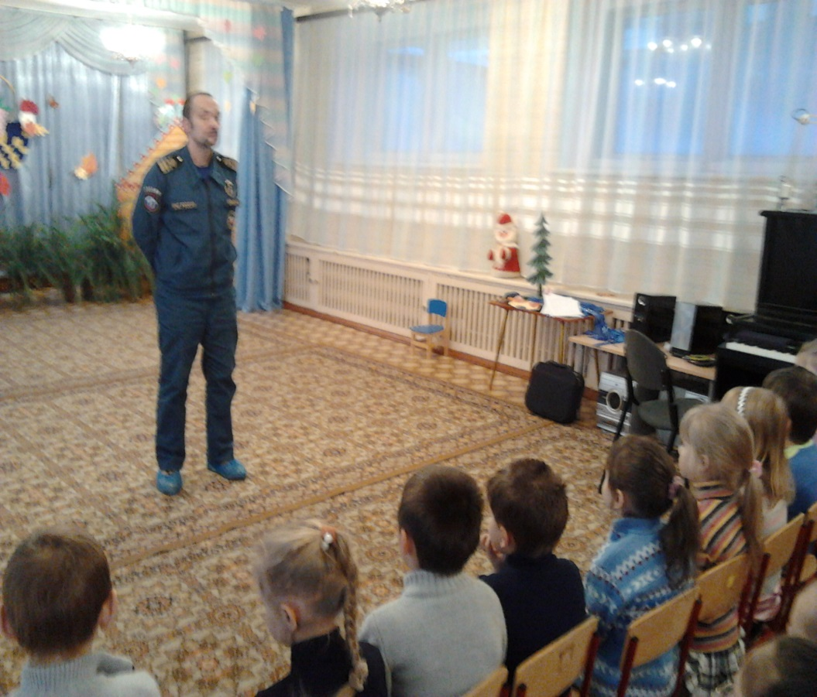

«ДЕНЬ БЕЗОПАСНОСТИ» ЦЕЛЬ: Создание условий для формирования представлений о возможных опасных ситуациях; развитие у дошкольников навыков реагирования в экстремальных ситуациях; закрепление знаний и умений воспитанников о правилах поведения на улице, в транспорте.
Встреча с инспектором МЧС
Создание альбома «БЕЗОПАСНОСТЬ»

Slide 5
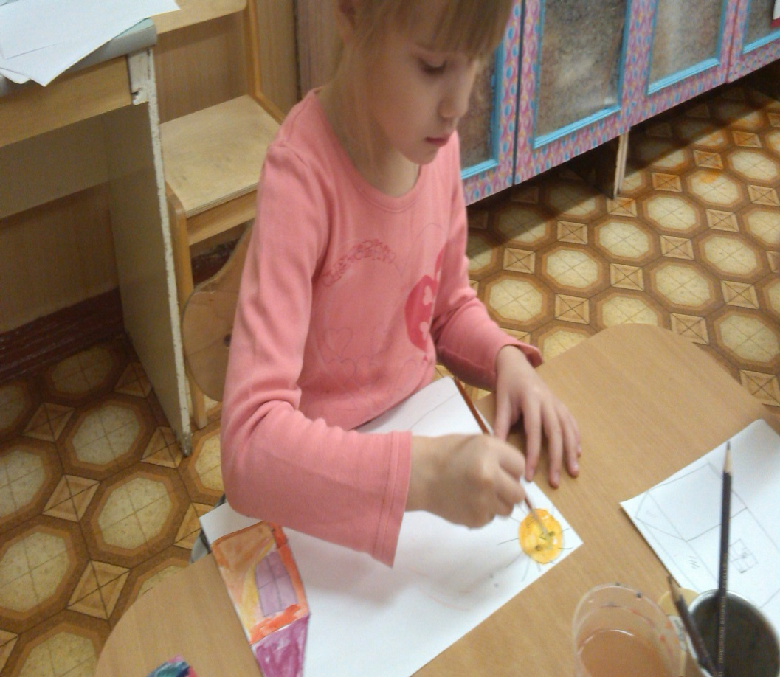
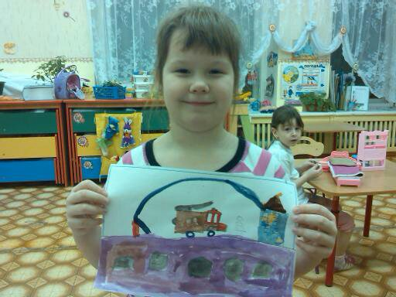
Рисунки детей на тему: «Пожарная машина спешит на помощь»

Slide 6
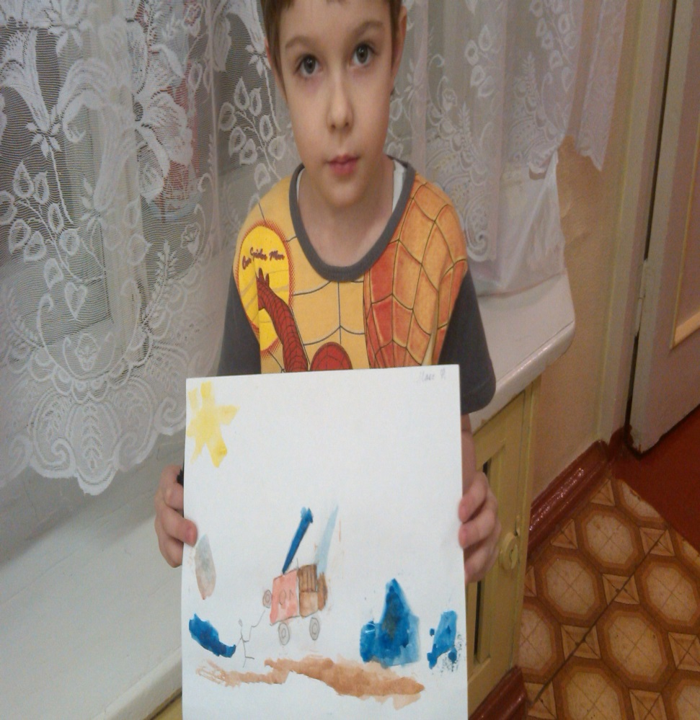
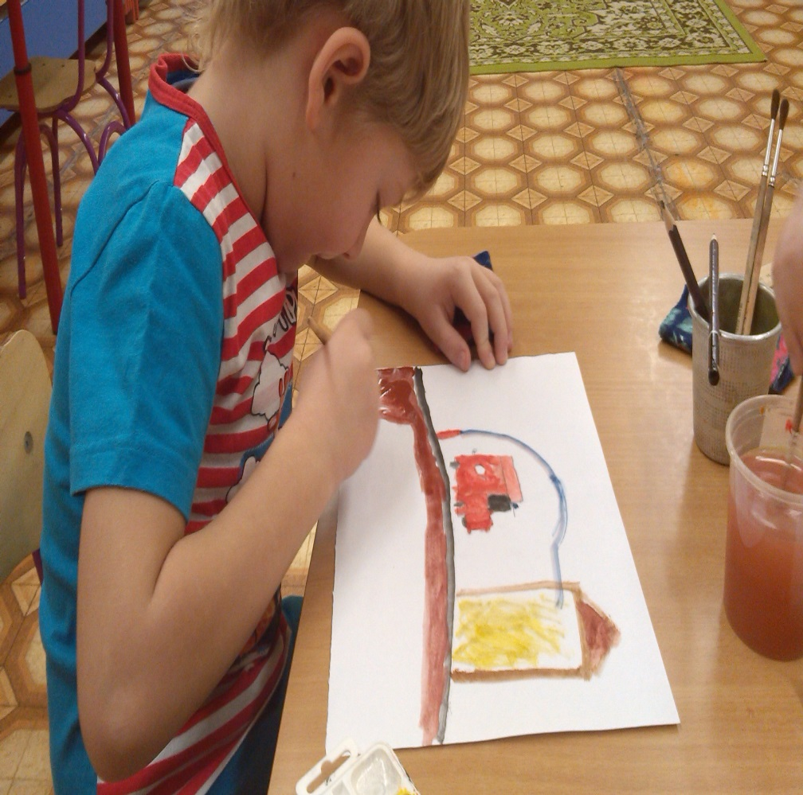

Slide 7
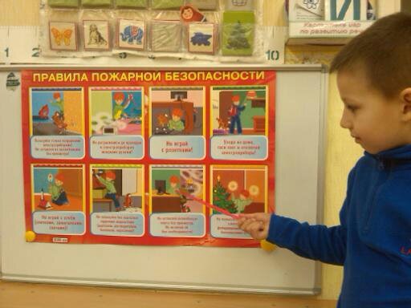
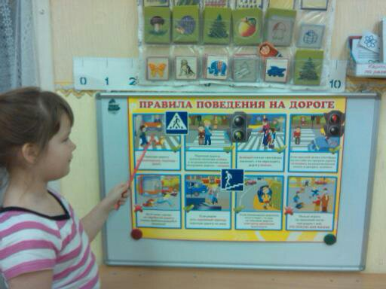
Все про БЕЗОПАСНОСТЬ
Беседа о правилах пожарной безопасности
Беседа о правилах поведения на дорогах

Slide 8
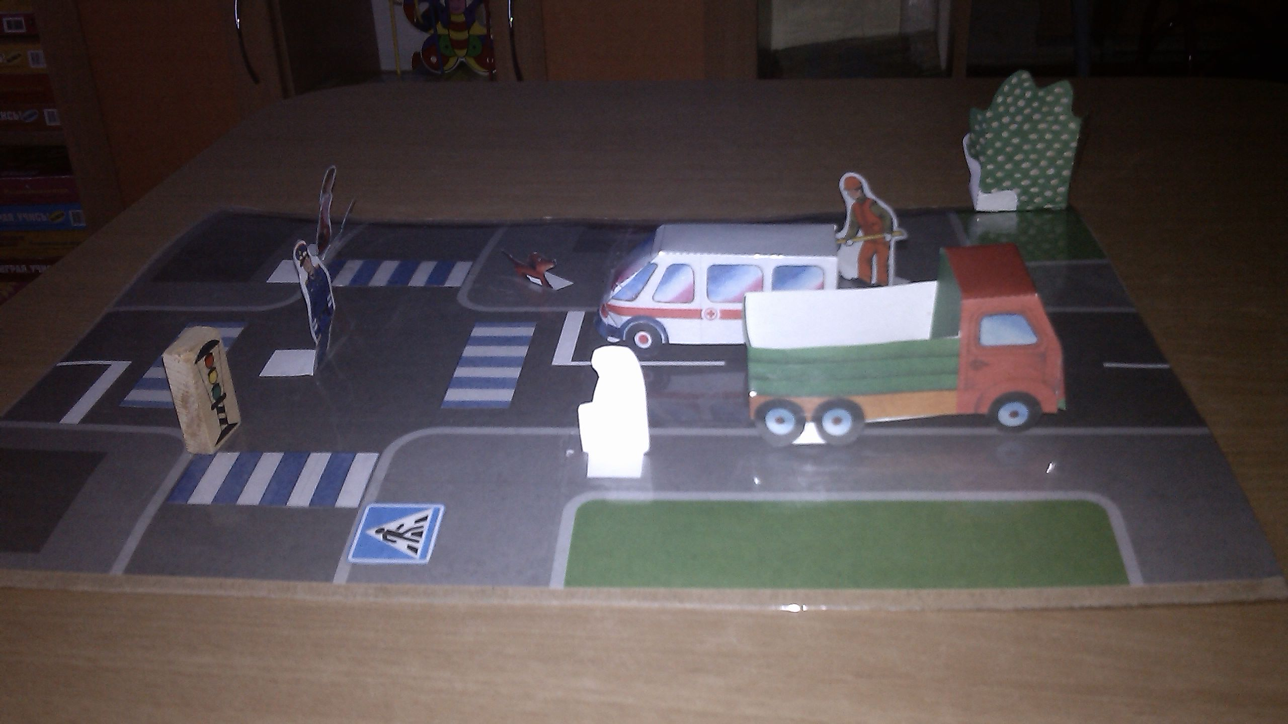
Изготовление макета по ПДД

Slide 9
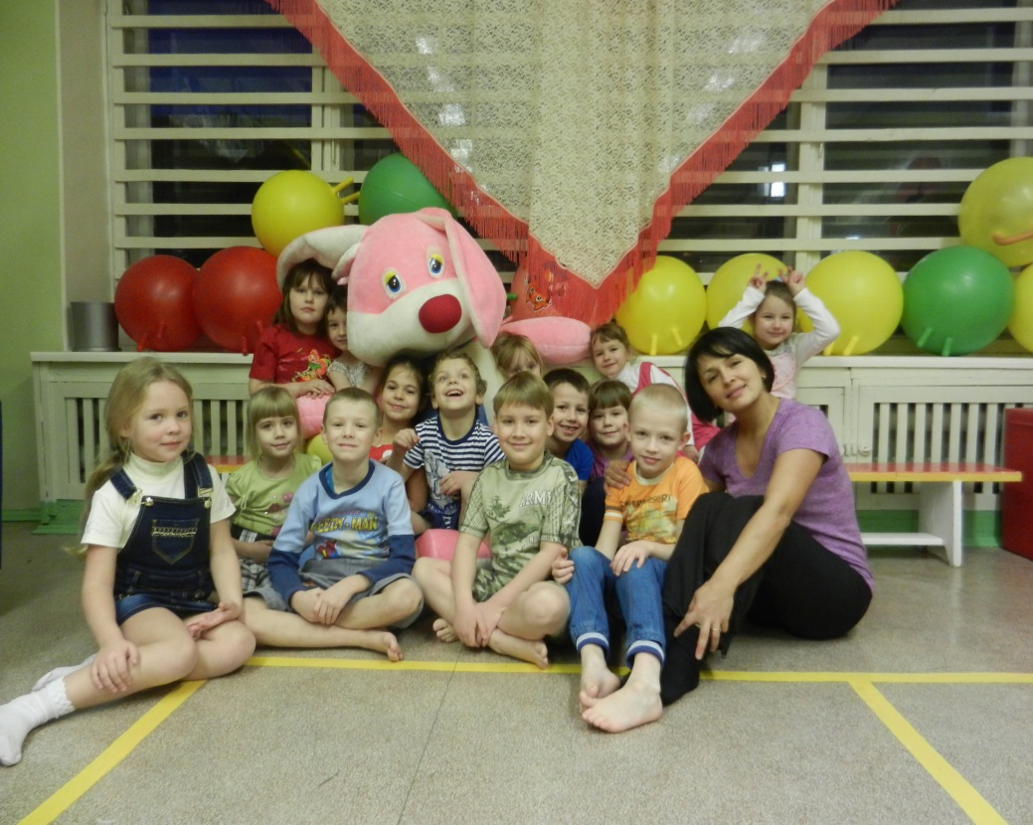
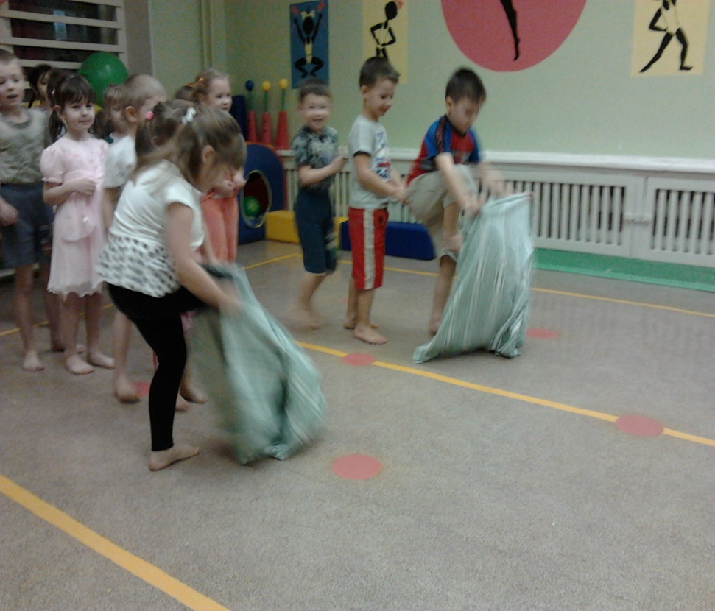
«Я ЗДОРОВЬЕ БЕРЕГУ – БЫТЬ ЗДОРОВЫМ Я ХОЧУ!» Цель: Способствовать становлению у детей ценностей здорового образа жизни

Slide 10
СПАСИБО ЗА ВНИМАНИЕ

